Slide 1
L’aérodrome et son environnement
Les différents statuts d’aérodrome
Règles en circuit d’aérodrome
Infrastructures d’aérodrome
Intégration et circuit d’aérodrome standard
Signalisations visuelle et lumineuse
Carte d’atterrissage à vue (VAC)
Fiche BASULM

Slide 2
L’aérodrome et son environnement
Les différents statuts d’aérodromes
1/ Aérodrome contrôlé
Le service de contrôle est rendu par un fonctionnaire de l'Aviation Civile qui régule et ordonne le trafic sur la fréquence tour (TWR).
La circulation des aéronefs, au sol et en vol est soumise à une clairance du contrôleur.
2/ Aérodrome non contrôlé
Le service du contrôle n’est pas rendu. Les déplacements ne sont pas soumis à la clairance.
Il existe 2 types d’aérodromes non contrôlés :
2.1/ Avec AFIS ( Aérodrome Flight Information Service ) :
L’agent AFIS, qui n’est pas un contrôleur fournit par radio les paramètres de l’aérodrome, ainsi qu’une information sur la présence d’autres aéronefs au voisinage de l’aérodrome.
2.2/ Sans AFIS :
Il n’y a pas d’organisme de circulation aérienne.
Le pilote pratique l’auto-information : Il transmet des comptes rendus de position et ses intentions sur la fréquence assignée à l’aérodrome.
Si il n’y a pas de fréquence assignée, l’auto-information se fait sur la fréquence « club » 123.50 mhz.
Afin d’éviter les confusions, chaque message devra préciser le nom de l’aérodrome où l’aéronef évolue.

Slide 3
L’aérodrome et son environnement
Les différents statuts d’aérodrome
Règles en circuit d’aérodrome
Infrastructures d’aérodrome
Intégration et circuit d’aérodrome standard
Signalisations visuelle et lumineuse
Carte d’atterrissage à vue (VAC)
Fiche BASULM

Slide 4
L’aérodrome et son environnement
Règles générales en circuit d’aérodrome
Sauf indications contraires (spécifiées sur la carte V.A.C et sur l’aire à signaux), les circuits de piste se font main gauche.
Préséance : l’avion le plus manœuvrant cède le passage au moins manœuvrant.
Priorité à l’avion le plus bas.
Priorité à l’avion en vol sur l’avion au sol.
Priorité à l’avion en finale sur l’avion en base.
Espacements :
Au décollage, l’avion précédent doit avoir franchi les limites de la piste ou amorcé un virage.
A l’atterrissage, l’avion précédent doit avoir dégagé la piste.
Notes:
Espacements : Une attention particulière est apporté à la turbulence de sillage.

Slide 5
L’aérodrome et son environnement
Les différents statuts d’aérodrome
Règles en circuit d’aérodrome
Infrastructures d’aérodrome
Intégration et circuit d’aérodrome standard
Signalisations visuelle et lumineuse
Carte d’atterrissage à vue (VAC)
Fiche BASULM

Slide 6
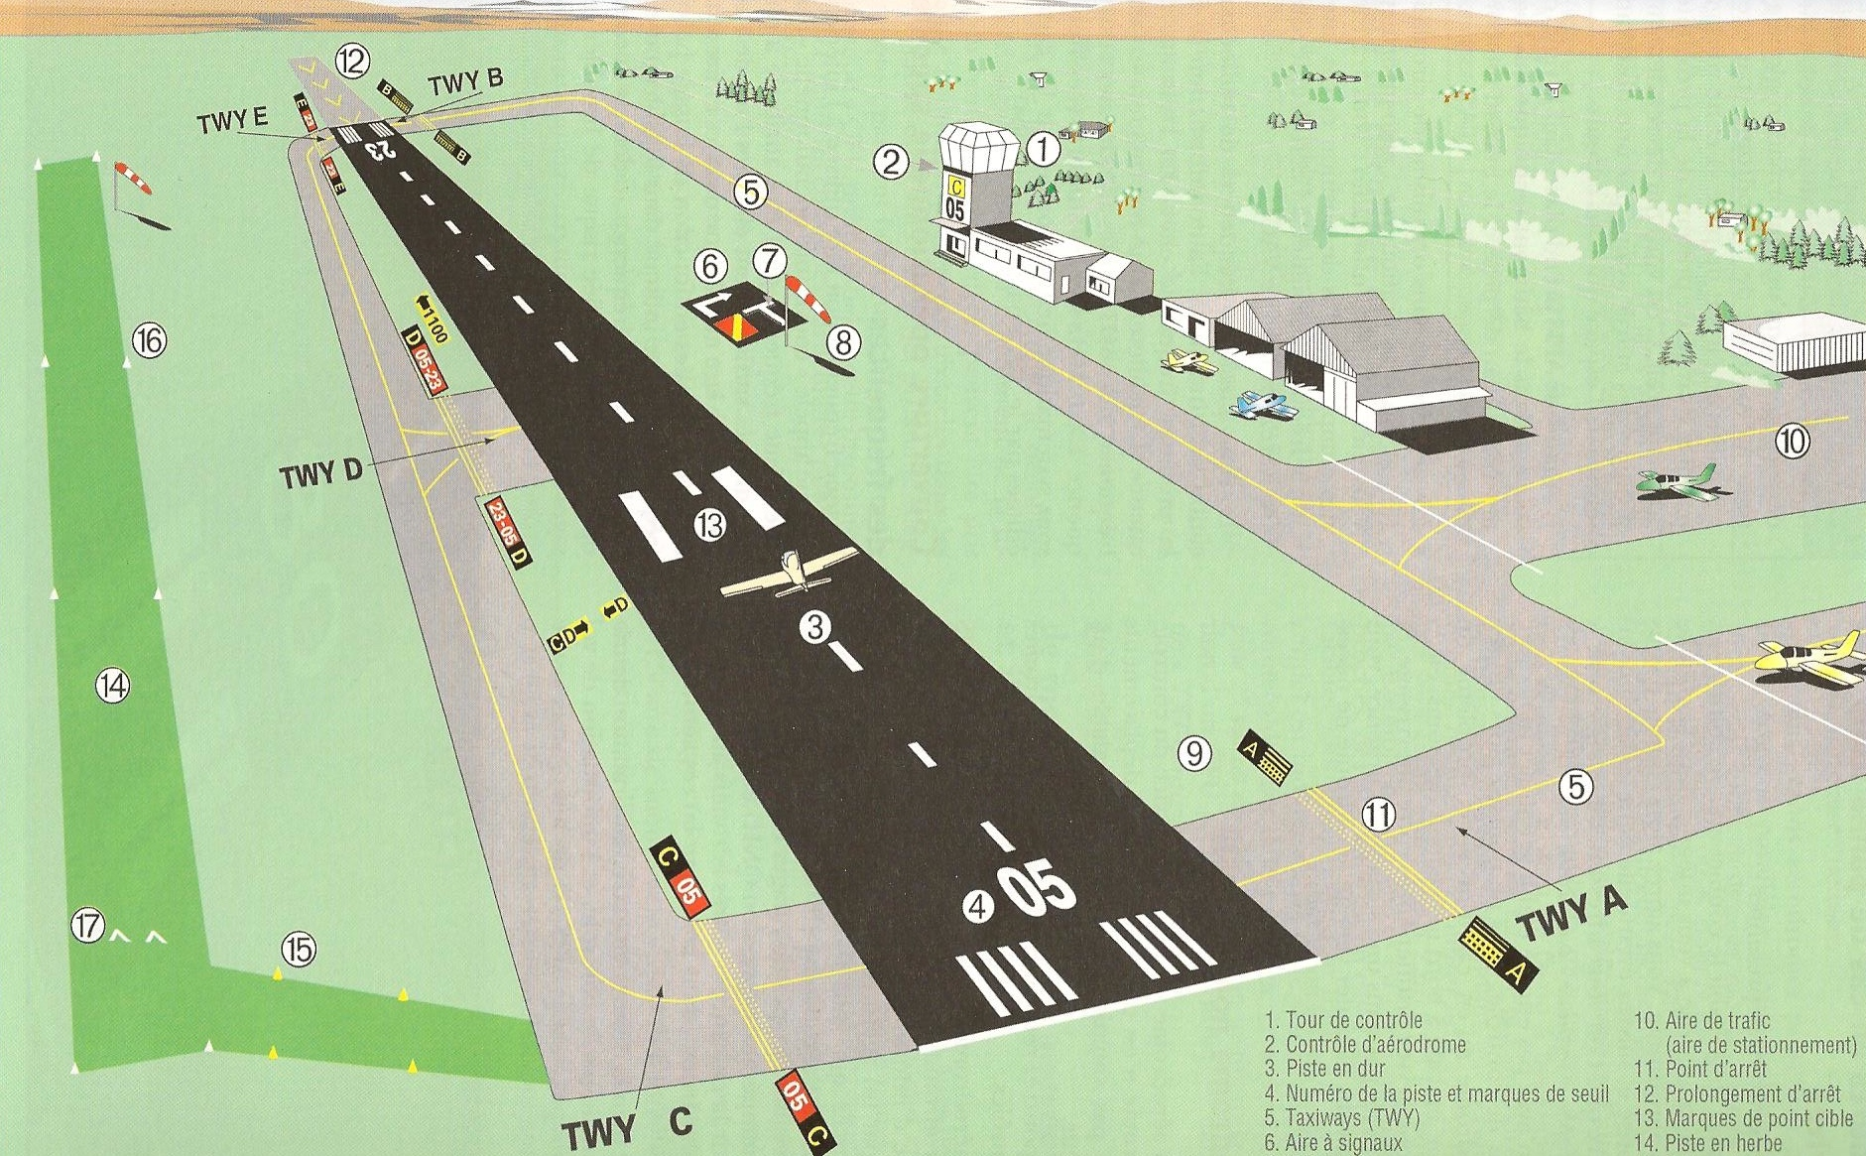
L’aérodrome et son environnement
Infrastructures d’un aérodrome
Prolongement d’arrêt
Tour de contrôle
Aire à signaux
Marques de point cible
Cône de piste
Piste en dur
Aire de trafic
Piste en herbe
Point d’attente
Cône de taxiway
Seuil de piste
N° de piste (QFU)
Taxiways

Slide 7
L’aérodrome et son environnement
Les différents statuts d’aérodrome
Règles en circuit d’aérodrome
Infrastructures d’aérodrome
Intégration et circuit d’aérodrome standard
Signalisations visuelle et lumineuse
Carte d’atterrissage à vue (VAC)
Fiche BASULM

Slide 8
L’aérodrome et son environnement
circuit de piste et intégration
6
7
5
8
3
4
9
2
10
1
11
Au parking, pour rouler
Au point d’attente …
Alignement et décollage
Montée initiale
Vent traversier
Vent arrière
Etape de base
Dernier virage
Finale
Piste dégagée
Au parking, pour quitter

Slide 9
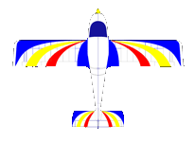
L’aérodrome et son environnement
circuit de piste et intégration
Exemple d’intégration sur un aérodrome non contrôlé
Examen préalable des consignes terrain et des Notams
Message radio (5 mn avant)
Passage à la verticale de l’aire à signaux à 500 Ft au-dessus du TDP le plus haut
Intégration en début de vent arrière à l’altitude du TDP
Secteur d’entrée en vent arrière
Début de descente
Eloignement

Slide 10
L’aérodrome et son environnement
circuit de piste et intégration
Exemple d’intégration sur un aérodrome non contrôlé
Examen préalable des consignes terrain et des Notams
Message radio (5 mn avant)
Passage à la verticale de l’aire à signaux à 500 Ft au-dessus du TDP le plus haut
Intégration en début de vent arrière à l’altitude du TDP
Secteur d’entrée en vent arrière
Début de descente

Slide 11
L’aérodrome et son environnement
Les différents statuts d’aérodrome
Règles en circuit d’aérodrome
Infrastructures d’aérodrome
Intégration et circuit d’aérodrome standard
Signalisations visuelle et lumineuse
Carte d’atterrissage à vue (VAC)
Fiche BASULM

Slide 12
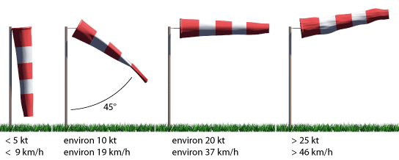
L’aérodrome et son environnement
Signalisation visuelle (Aire à signaux)
5 Kt
5 Kt
5 Kt
5 Kt
5 Kt

Slide 13
L’aérodrome et son environnement
Signalisation visuelle (Aire à signaux)
Interdiction d'atterrir
Précautions à prendre en phase d'approche ou d'atterrissage
Sens de décollage et d’atterrissage
Circuit de piste « main droite »

Slide 14
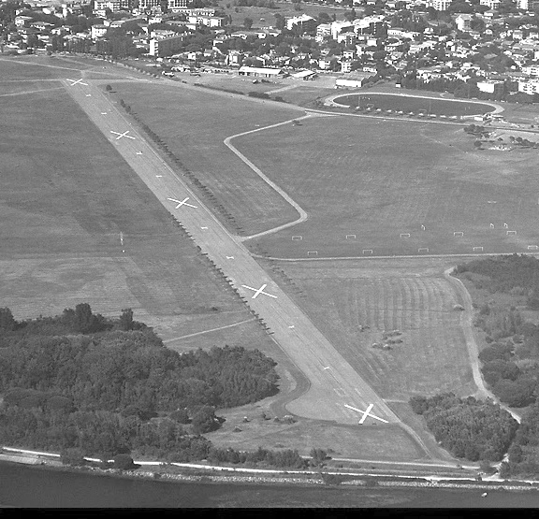
L’aérodrome et son environnement
Signalisation visuelle (Aire à signaux)
Partie de piste inutilisable
Remorquage de planeurs en cours
Le décollage et l'atterrissage se font sur la piste, mais le roulage peut se faire ailleurs que sur les taxiways
Il est prescrit aux aéronefs d’atterrir , de décoller et de circuler exclusivement sur les pistes et voies de circulation

Slide 15
L’aérodrome et son environnement
Signalisation lumineuse
Aéronef au sol
Retournez à votre point de départ
Autorisé à circuler
Dégagez l’aire d’atterrissage en service
Autorisé à décoller
Arrêtez

Slide 16
L’aérodrome et son environnement
Signalisation lumineuse
Aéronef en vol
Atterrissez et gagnez l’aire de trafic
Quelles que soient les instructions antérieures, n’atterrissez pas pour le moment.
Revenez pour atterrir
Aérodrome dangereux, n’atterrissez pas
Autorisé à atterrir
Cédez le passage et restez dans le circuit

Slide 17
L’aérodrome et son environnement
Les différents statuts d’aérodrome
Règles en circuit d’aérodrome
Infrastructures d’aérodrome
Intégration et circuit d’aérodrome standard
Signalisations visuelle et lumineuse
Carte d’atterrissage à vue (VAC)
Fiche BASULM

Slide 18
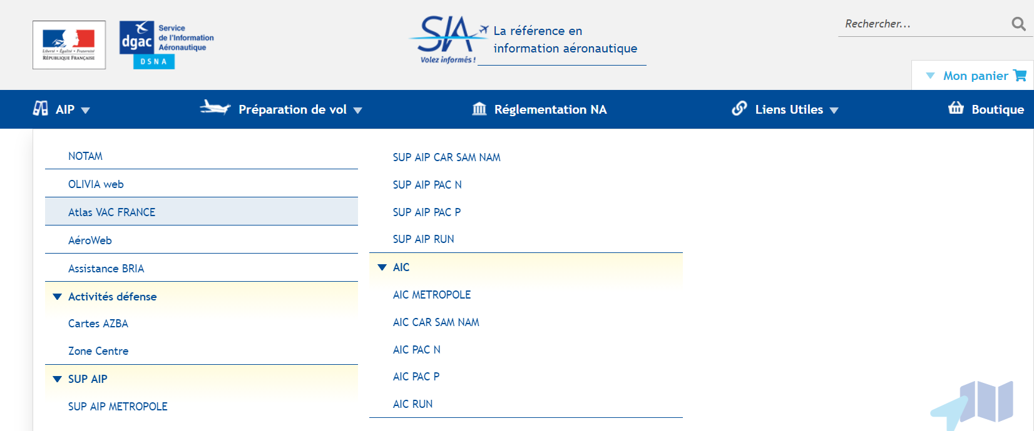
L’aérodrome et son environnement
Carte d’atterrissage à vue (VAC)
Une carte VAC (Visual Approach Chart) peut-être composée d’une carte d’approche à vue, d’une carte d’atterrissage à vue, suivies d’une ou plusieurs pages d’informations portant sur les consignes particulières à respecter ainsi que des renseignements.
Elles peuvent être téléchargées gratuitement sur le site du SIA : www.sia.aviation-civile.gouv.fr.
Notes:
La carte VAC peut également être composé d’une page d’aire de stationnement.

Slide 19
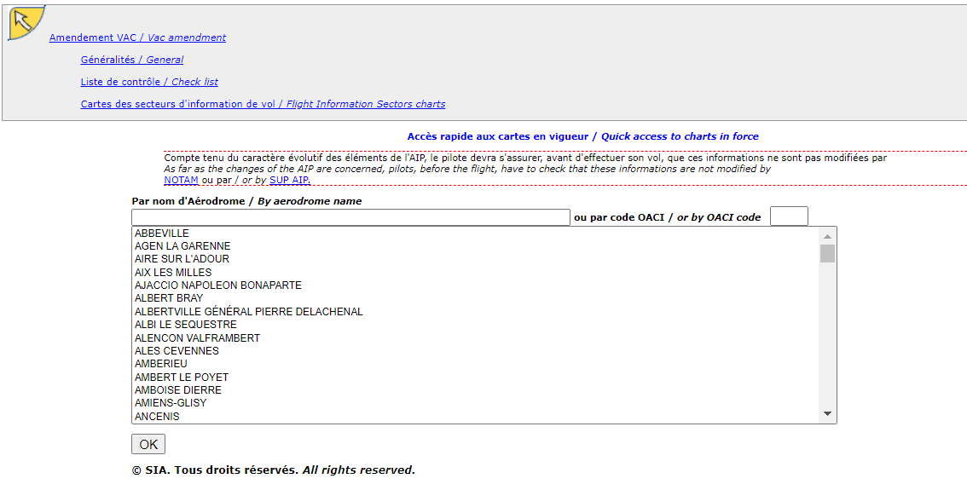
L’aérodrome et son environnement
Carte d’atterrissage à vue (VAC)

Slide 21
L’aérodrome et son environnement
Carte d’atterrissage à vue (VAC)
Flight Information Service (SIV Poitiers) : 124.000 Fréquence pour écouter l’ATIS : 121.780 Fréquence pour contacter Poitiers Approche : 134.100 Fréquence pour contacter Poitiers Tours : 118.500 En l’absence d’ATS (Air Traffic Services), communication en Air/Air, (auto information) sur la fréquence : 118.500
Altitude du point le plus élevé et coordonnées GPS de ce point de référence
Nom OACI du terrain ainsi que la variation de la déclinaison magnétique pour le terrain
AD ouvert à la Circulation Aérienne Publique
Date de la mise en vigueur de la version de la VAC
Nom de l’AD. Indicatif radio du terrain (en gras)
Informations concernant les approches IFR. ILS : Instrument Landing System DME : Distance Measuring Equipment
Activités présentes sur l’AD : avions, planeurs

Slide 22
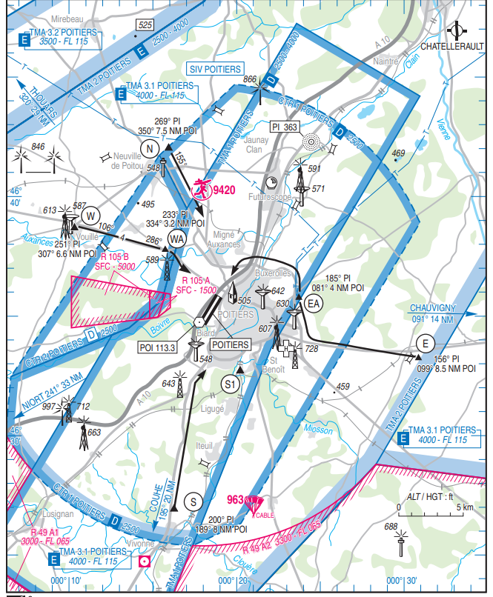
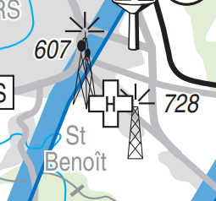
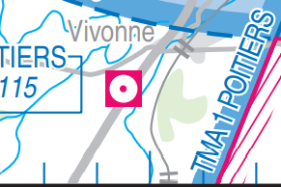
AD à proximité
Points de report VFR obligatoire
Balise non directionnelle (NDB) : station radio localisée utilisée pour l'aide à la navigation aérienne.
Zone d’aéromodélisme n°9420.
VOR (VHF Omnidirectional Range) utilisé pour la radio navigation.
Hélistation hospitalière
CABLE Treuillage vol libre n°963. Plus de précisions avec le complément aux cartes du SIA.
Installation portant une marque distinctive. Survol interdit en dessous de 1000ft AGL.
Notes:
Les aérodromes à proximité indiqués sur les cartes d’approches sont exclusivement des AD ouvert à la CAP
Les coordonnées ainsi que les descriptifs des points VFR sont donnés dans les pages d’informations.

Slide 23
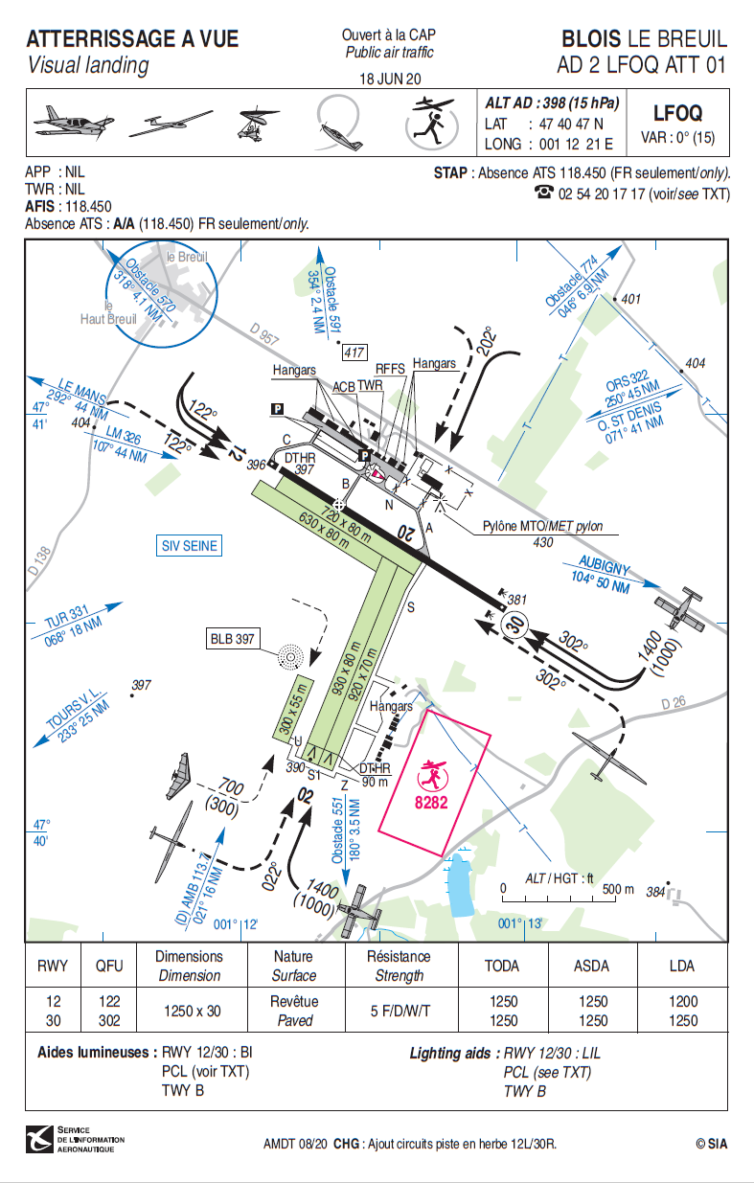

Slide 24
L’aérodrome et son environnement
Carte d’atterrissage à vue (VAC)
Système de Transmission Automatique des Paramètres.
Il permet, en l’absence d’organisme de la circulation aérienne, la transmission des paramètres météorologiques utiles à l’atterrissage et au décollage des aéronefs. Disponible au : 02.54.20.17.17
Pas de fréquence APP ni TWR. Fréquence AFIS : 118.450. En dehors des horaires AFIS: Auto Information en Air/Air sur la même fréquence en français uniquement
Activités présentes sur l’AD : avions, planeurs, ULM (une ou plusieurs classes), voltige, aéromodélisme
Altitude du point le plus élevé et coordonnées GPS de ce point de référence
Nom OACI du terrain ainsi que la variation de la déclinaison magnétique pour le terrain
AD ouvert à la Circulation Aérienne Publique
Date de la mise en vigueur de la version de la VAC
Nom de l’AD. Indicatif radio du terrain (en gras)

Slide 25
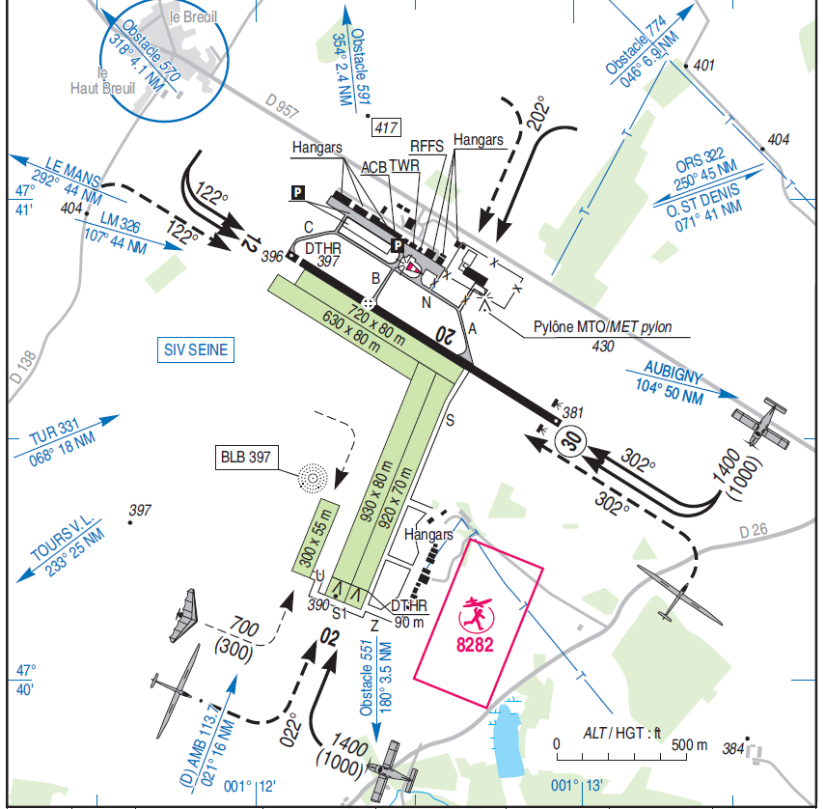
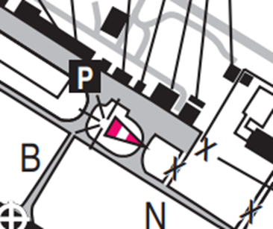
Rm vers AD à proximité + distance en NM
Emplacement de la manche à air
Points d’attente
Eviter le survol de la zone d’habitation
Emplacement où sont relevés les coordonnées GPS
Notes:
Les AD indiqués sur cette carte sont uniquement des AD ouvert à la CAP.

Slide 26
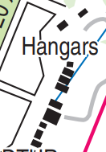
Orientation de la piste (QFU)
30 QFU encerclé = QFU prioritaire
Hangars, aéroclub et TWR
Sens du tour de piste, altitude et (hauteur) du circuit en ft

Slide 27
Balise non directionnelle (NDB) : station radio localisée utilisée pour l'aide à la navigation aérienne
Zone d’aéromodélisme n°8282.

Slide 28
L’aérodrome et son environnement
Carte d’atterrissage à vue (VAC)
Accelerate-Stop Distance Available Utile en cas d’obstacles en seuil de piste
Nom des pistes
Dimension totale de la piste longueur x largeur
Landing Distance Available Distante disponible pour l’atterrissage
Résistance de la piste. Peu importante en ULM
Take-Off Distance Available Distance disponible pour le décollage
Nature de la piste. Piste revêtue (en dur)
Aides lumineuses disponibles
Modifications principales apportées
Orientation magnétique de la piste

Slide 29
L’aérodrome et son environnement
Les différents statuts d’aérodrome
Règles en circuit d’aérodrome
Infrastructures d’aérodrome
Intégration et circuit d’aérodrome standard
Signalisations visuelle et lumineuse
Carte d’atterrissage à vue (VAC)
Fiche BASULM

Slide 30
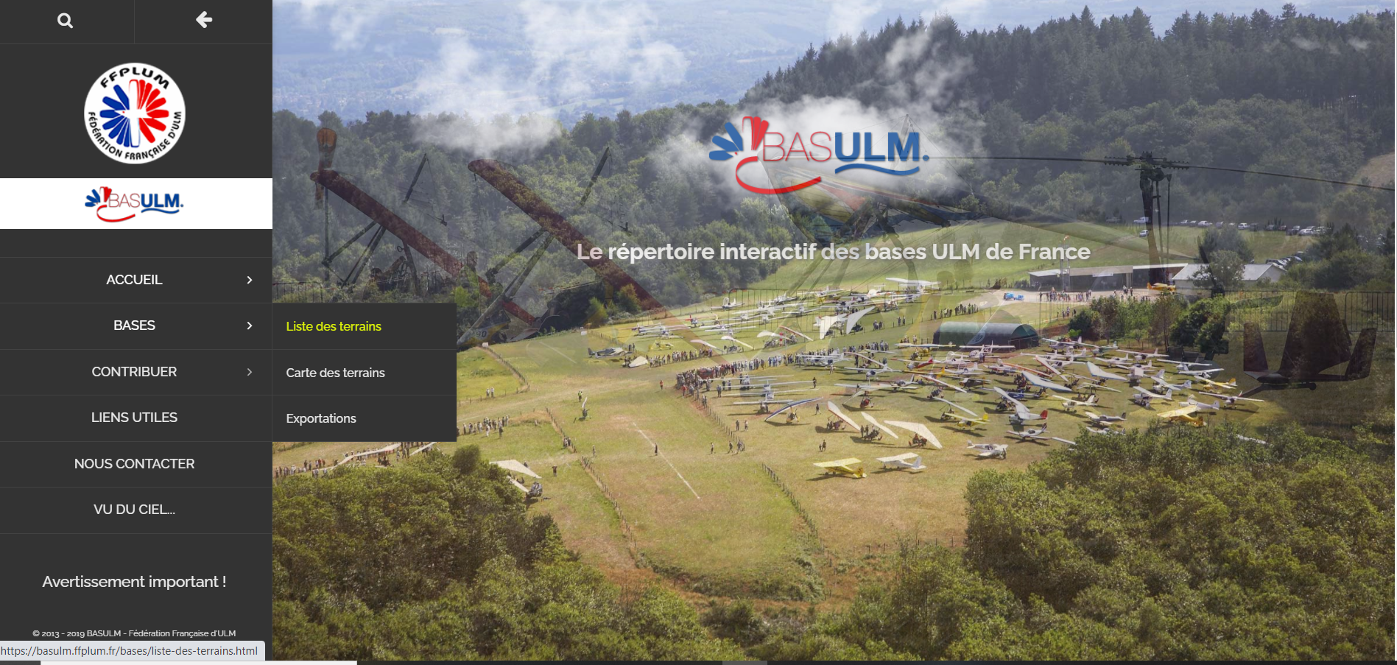
L’aérodrome et son environnement
BASULM
Les bases ULM n’étant pas répertoriées sur le site du SIA, les fiches des terrains sont disponibles gratuitement sur le site BASULM: https://basulm.ffplum.fr/.
Notes:
Les aérodromes sont également répertoriés sur BASULM

Slide 31
L’aérodrome et son environnement
BASULM

Slide 32
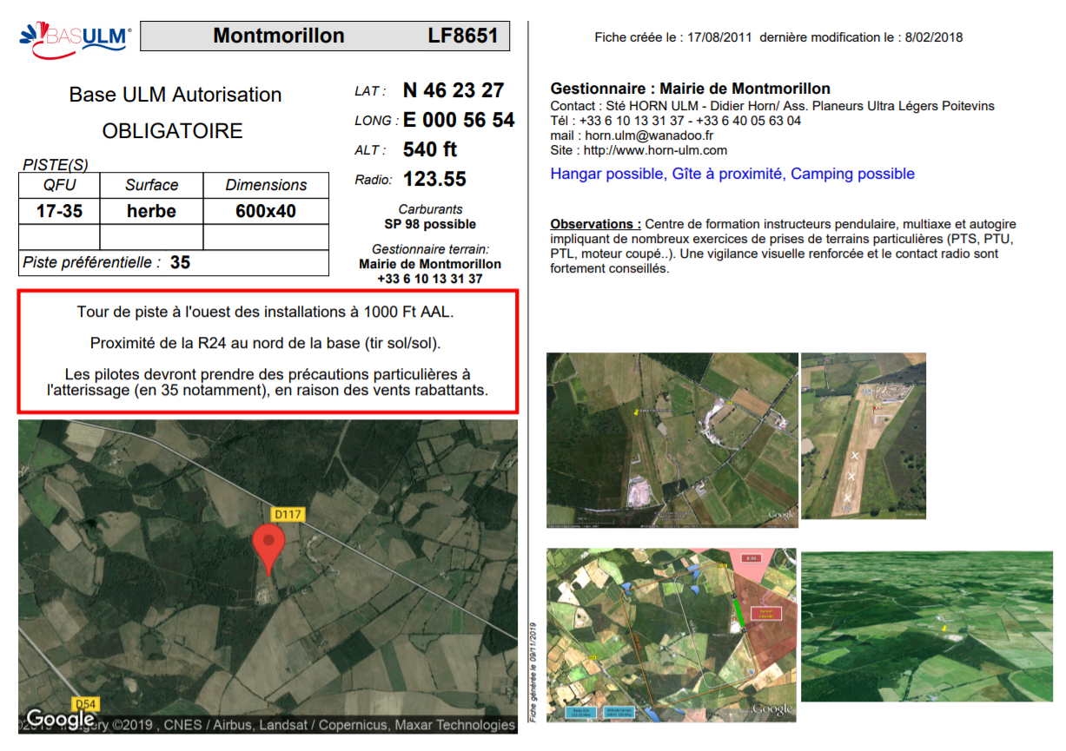
L’aérodrome et son environnement
BASULM

